Slide 1
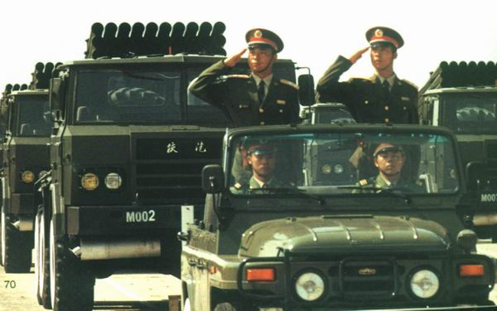

Slide 2
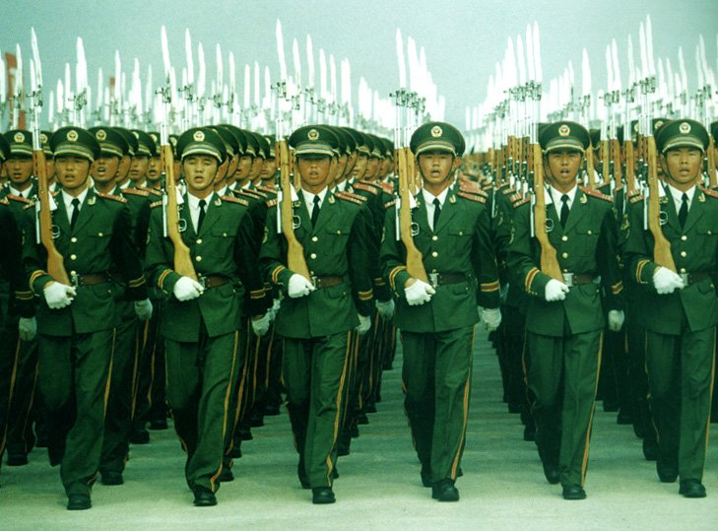

Slide 3
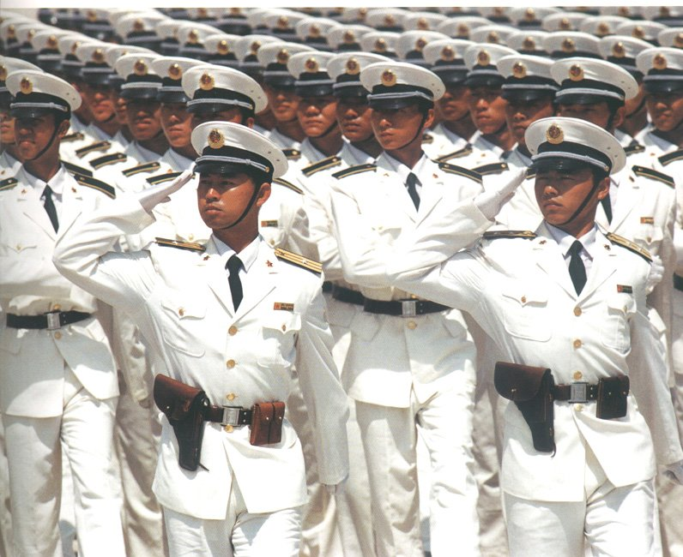

Slide 4
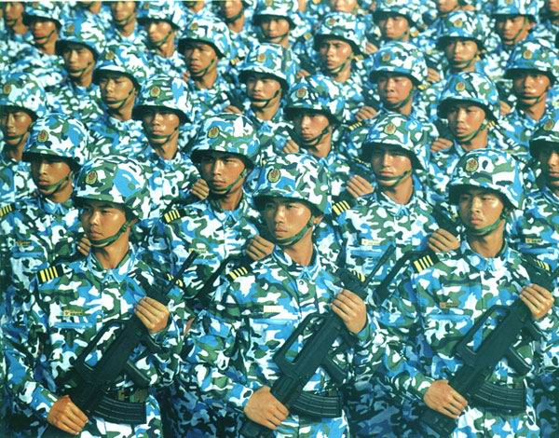

Slide 5
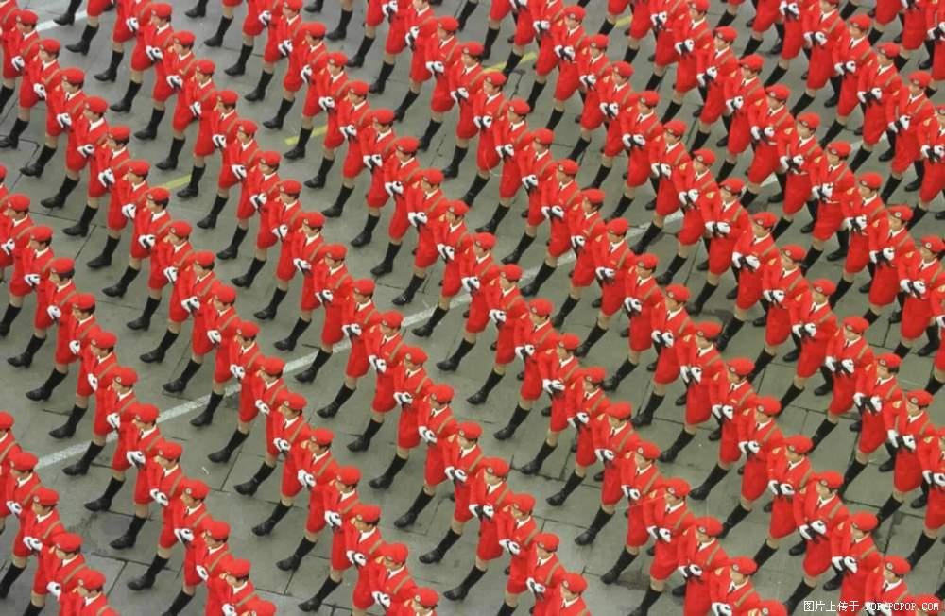

Slide 6
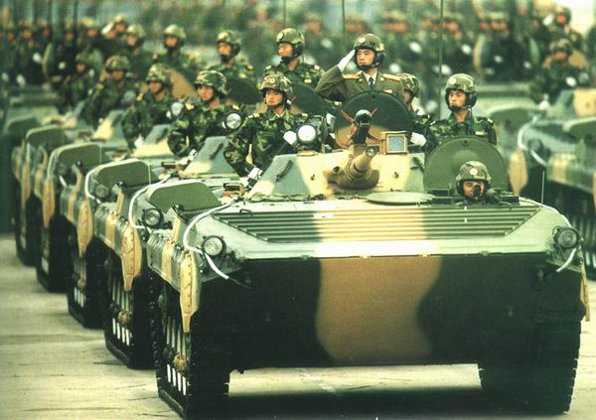

Slide 7
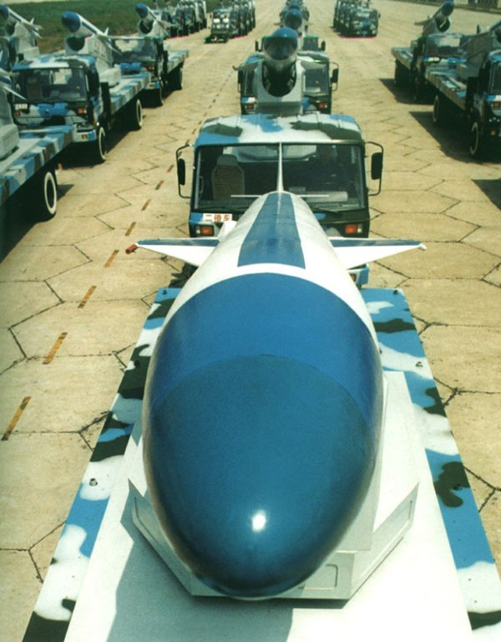

Slide 8
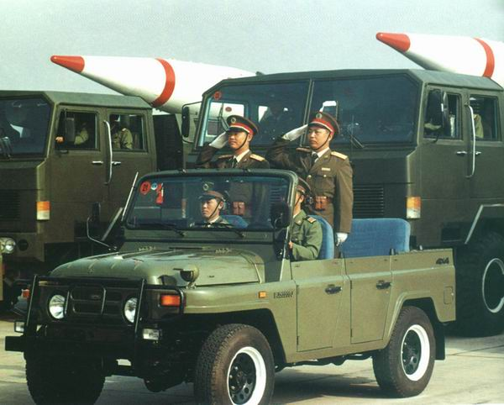

Slide 9
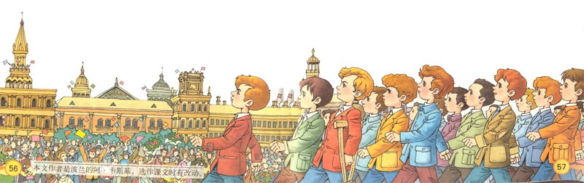
检 阅

Slide 10
检阅 挑选 商定 截肢 队伍 沉默 局面 方便 羡慕 盛大 隆重 街道 观众 纠正 淹没 议论 俱乐部 主席台 博士 木棒鸦雀无声 情不自禁 人山人海

Slide 11
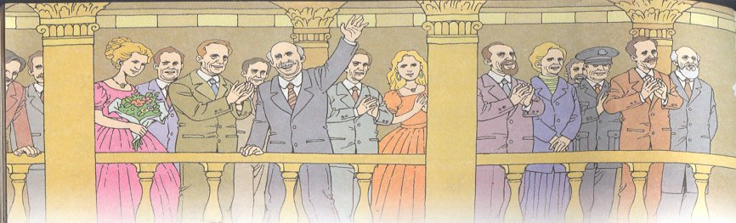
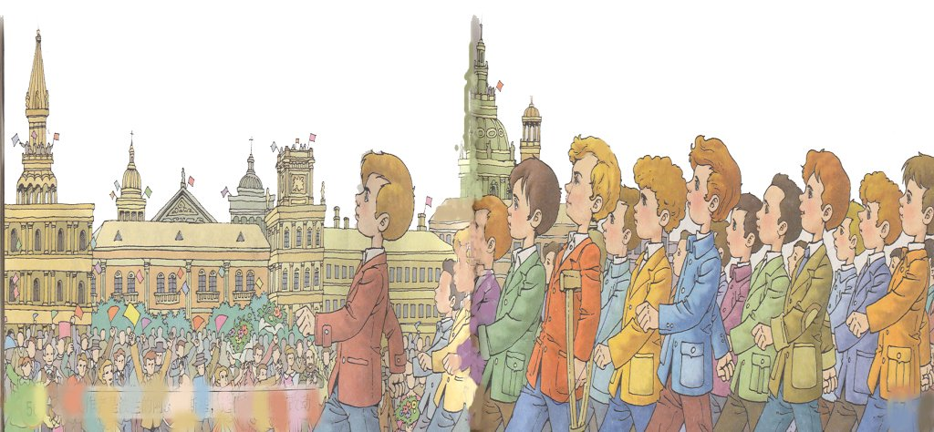


Slide 12
波兰一所学校的儿童队员，在国庆节的（ ）仪式上，让（ ）的博莱克走在（ ）。游行时，他们的检阅队伍获得了大家的一致（ ）。

Slide 13
在队伍的第一排，紧跟在队长后面走着一名拄拐的男孩。看来，他肯定忘记了自己在拄拐。他同全队保持一致，目视右方，睁着大眼睛望着检阅台。

Slide 14
这个小伙子真棒！
这些小伙子真棒！

Slide 15
检阅仪式前，儿童队员们在商定一件（ ）的事，这件事情是：
（ ）。

Slide 16
谁也不愿意第一个开口
鸦雀无声
终于
沉默

Slide 17
如果让他去， ；
如果不让他去， 。

Slide 18
劝他不去？要不把他放在队尾？再不就把他藏在队伍中间？可是跟他怎么说呢？谁去跟他说呢？

Slide 19
在队伍的第一排，紧跟在队长后面走着一名拄拐的男孩，看来，他肯定忘记了自己在拄拐。他同全队保持一致，目视右方，睁着大眼睛望着检阅台。

Slide 20
这个小伙子真棒！
这些小伙子真棒！

Slide 21
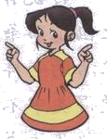
在队伍的第一排，紧跟在队长后面走着一名拄拐的男孩，看来，他肯定忘记了自己在拄拐。他同全队保持一致，目视右方，睁着大眼睛望着检阅台。
我能体会博莱克当时的心情。

Slide 22
这个小伙子真棒！
这些小伙子真棒！

Slide 23
请你选择下面的一个内容写一写：
看着队伍中的博莱克，我想对他说：……
检阅后，博莱克的心情久久不能平静，当天晚上他在日记中这样写道……

Slide 24
“这个小伙子“是指（ ），观众夸他棒是因为（ ）；
“这些小伙子 ”是指（ ），观众夸他们棒是因为（ ）。

Slide 25
请你选择下面的一个内容写一写：
看着队伍中的博莱克，我想对他说：……
检阅后，博莱克的心情久久不能平静，当天晚上他在日记中这样写道……

